Slide 1
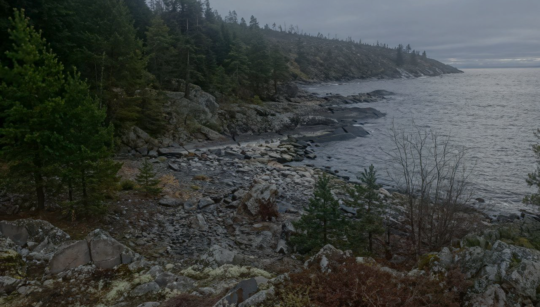

Минеральные ассоциации скарнированного карбонатного горизонта о. Пусунсаари (Южная Карелия)
Матяхина Анастасия Вячеславовна
к.г.-м.н. Перова Елена Николаевна
Миасс
2026
Notes:
Добрый день, меня зовут Матяхина Анастасия. Я студентка 4 курса санкт-петербургского государственного университета. Я расскажу о минеральных ассоциациях скарнированного карбонатного горизонта о. Пусунсаари в Южной Карелии

Slide 2
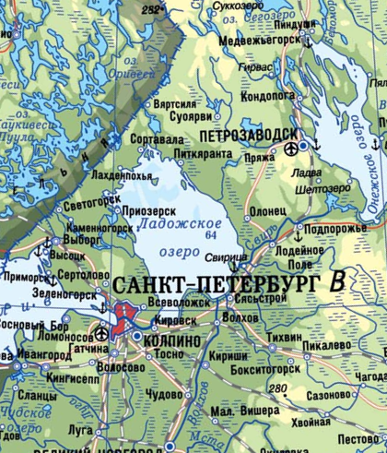
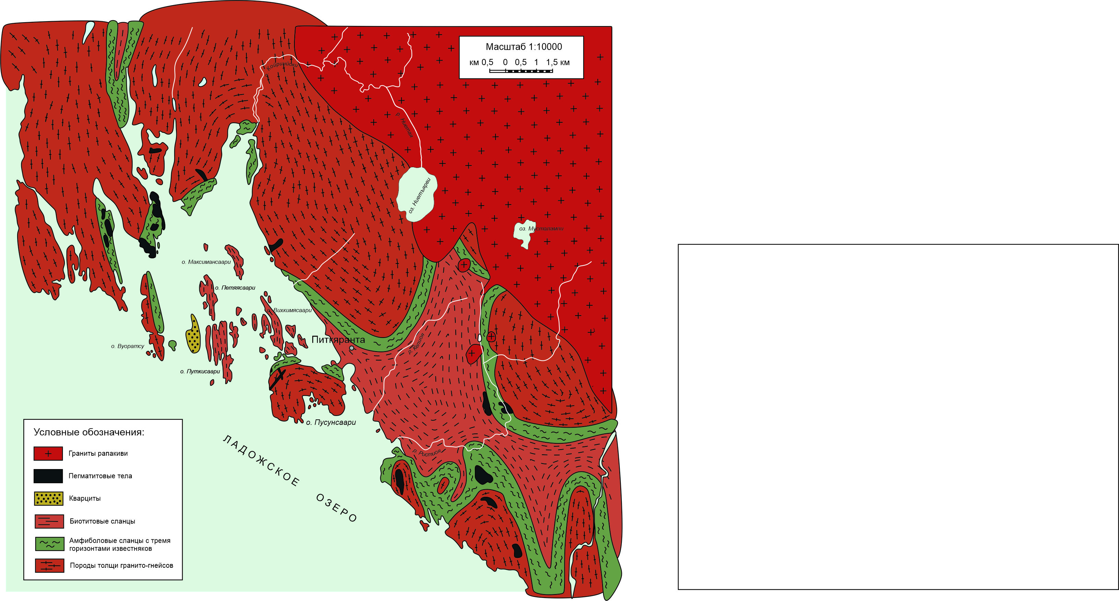
Геологическая характеристика района
«разрез»
скарны
1 скаполитовая горка
2 скаполитовая горка
Схема геологического строения района Питкяранты (по данным О. Трюстедта (1907) и К.А. Шуркана (1958)) (по Пеков и др., 2008)
1
Notes:
Остров Пусунсаари находится в Северном Приладожье, недалеко от города Питкяранта. Остров сложен преимущественно архейскими гранитогнейсами, слагающие купола. Их обрамляют породы питкяранской свиты, которая сложена амфиболовыми и кварц-биотитовыми сланцами. В этих сланцах залегают карбонатные горизонты. Чаще всего, выделяют два горизонта – верхний и нижний. К первому приурочены зоны развития магнезиальных скарнов, ко второму – известковых. Породы питкяраской серии расположены в северной части острова. К ним приурочено несколько интересных геологических объектов, как, собственно, так назваемый разрез рассматриевомого в этой работе карбонатного горизонта, скарны и две скаполитовые горки. В этом районе студенты-минералоги после 3 курса проходят практику, в том числе на практике они рассматривают данные объекты, однако в литературе отсутствуют детальные описания минералогического состава пород карбонатного горизонта на этом острове. Данное исследование направлено на то, чтобы закрыть этот пробел

Slide 3
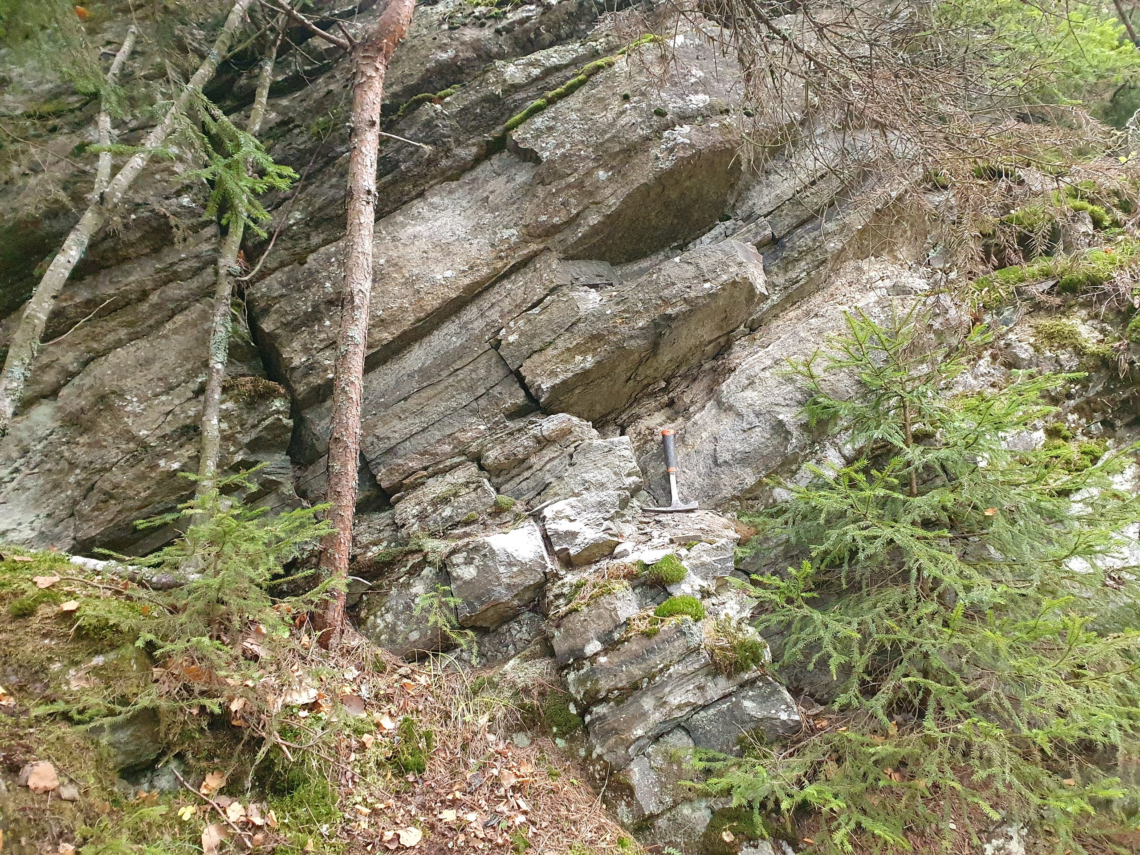
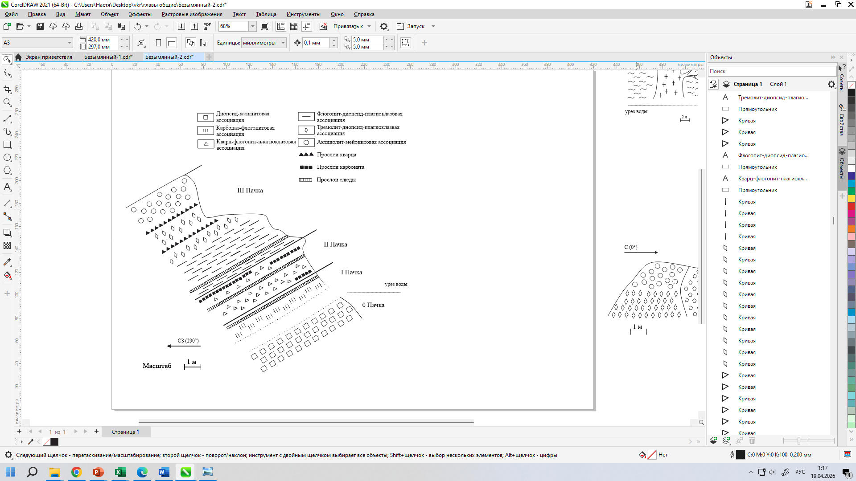
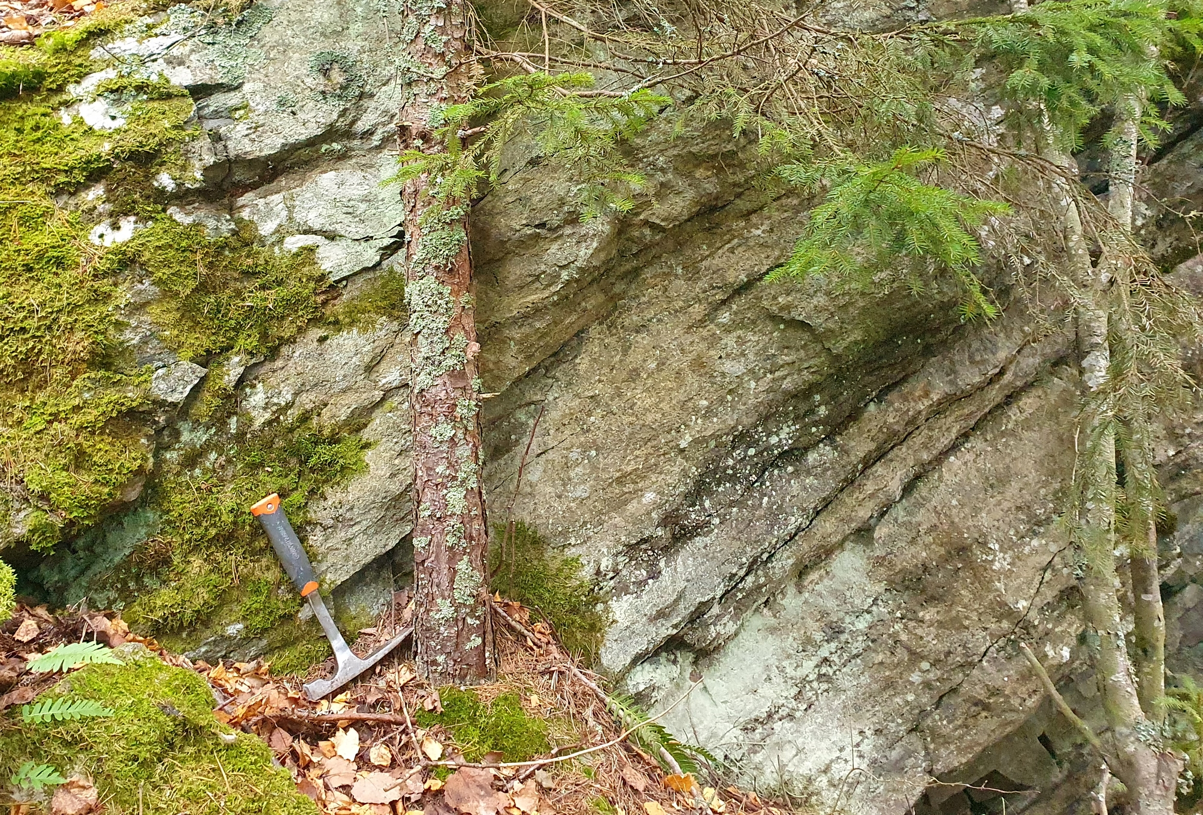
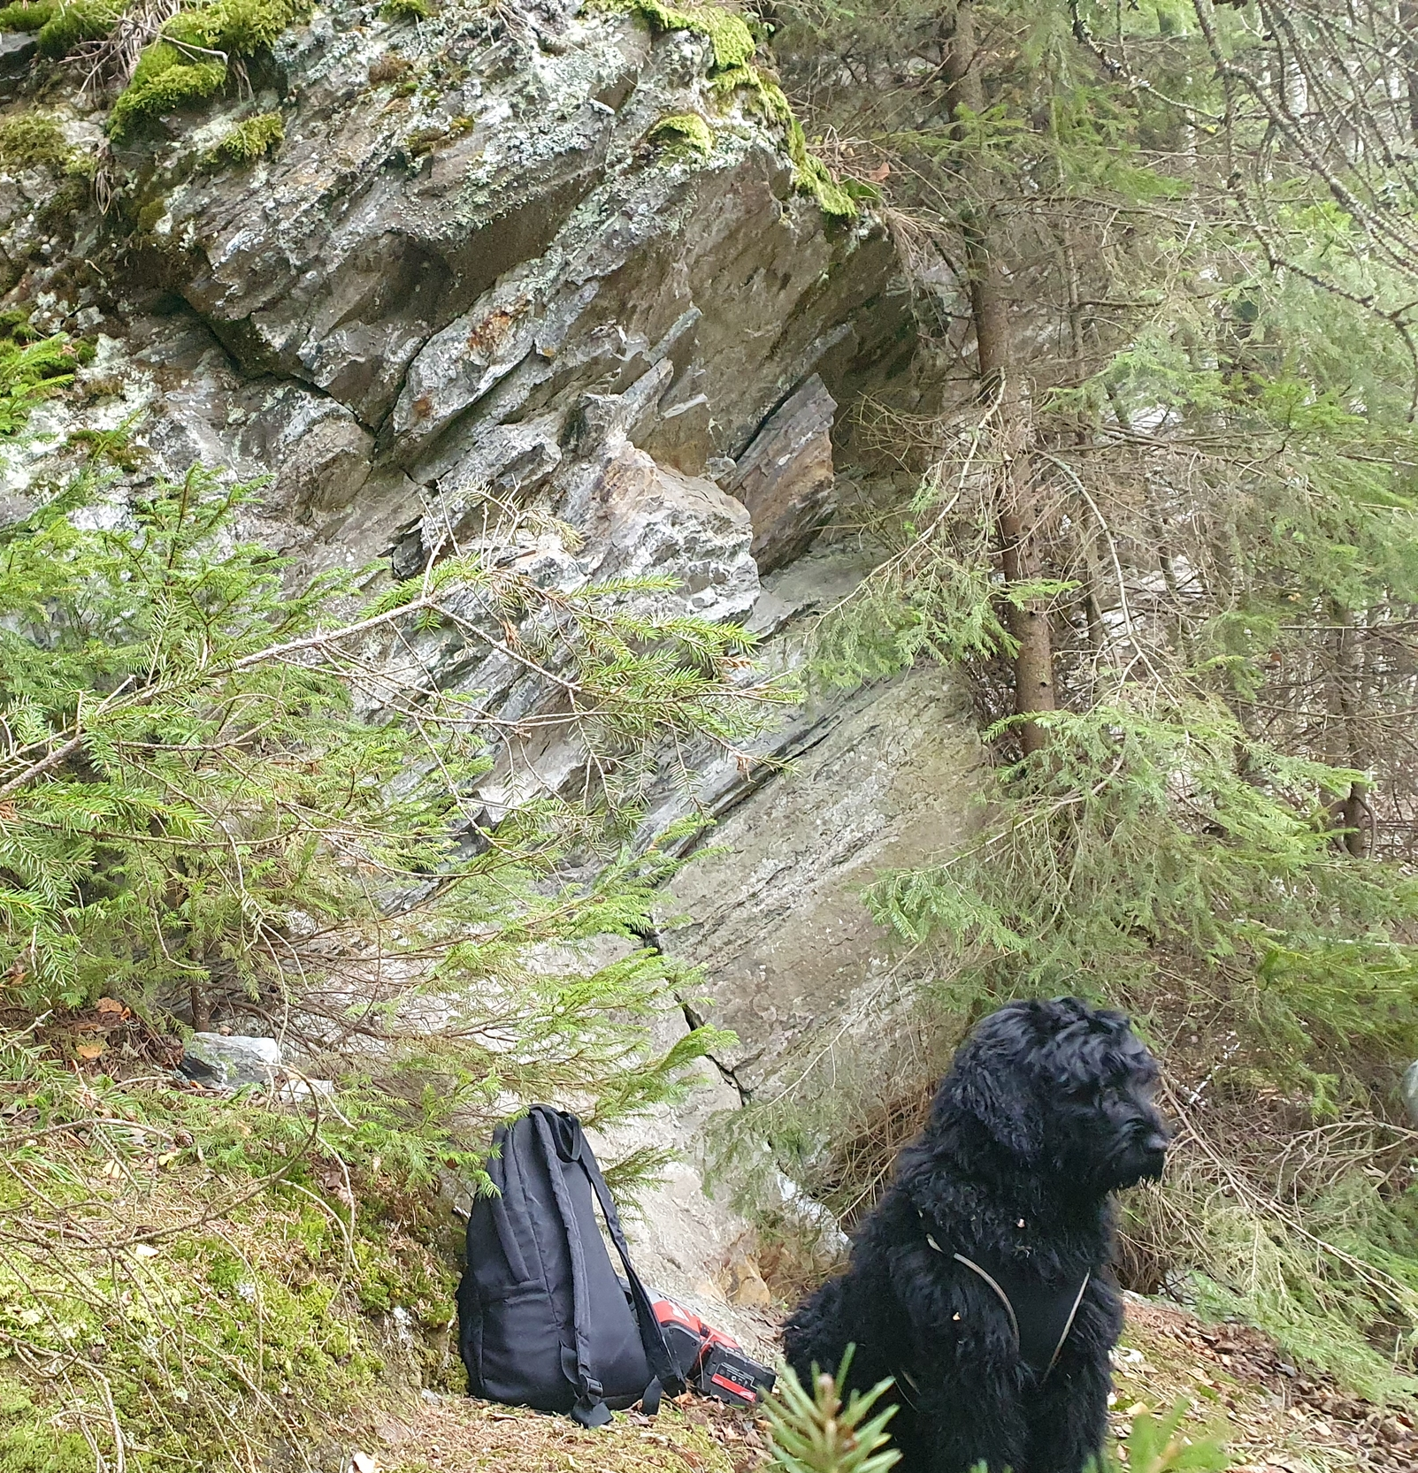
«Разрез» карбонатного горизонта
III Пачка
50 см
30 см
II Пачка
50 см
I Пачка
2
Notes:
На северо-западной части острова находиться крупное обнажение карбонатного горизонта более 9 метров высотой. В разрезе было выделено 4 пачки по внешним признакам. Нулевой пачкой были названы массивные породы, которые были найдены под обнажением, у уреза воды. Первая пачка представлена толстоплитчатой светлоокрашенной породой, выше – вторая пачка – тонкоплитчатая, слоистая. И третья пачка темноокрашенная, мелкозернистая толстоплитчатая порода. Стоит отметить, что породы очевидно, на классические скарны не похожи, как и на карбонаты (выше первой пачки). Внешне их можно спутать со вмещающими амфиболовыми сланцами, особенно в других частях острова, где породы прослеживаются по латерали

Slide 4
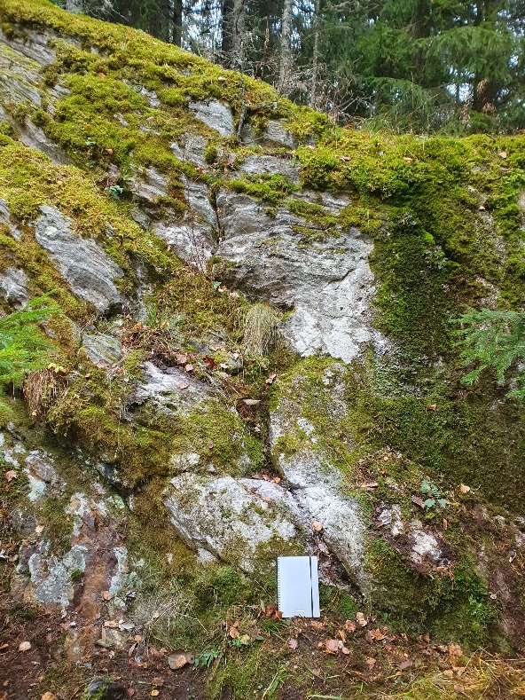
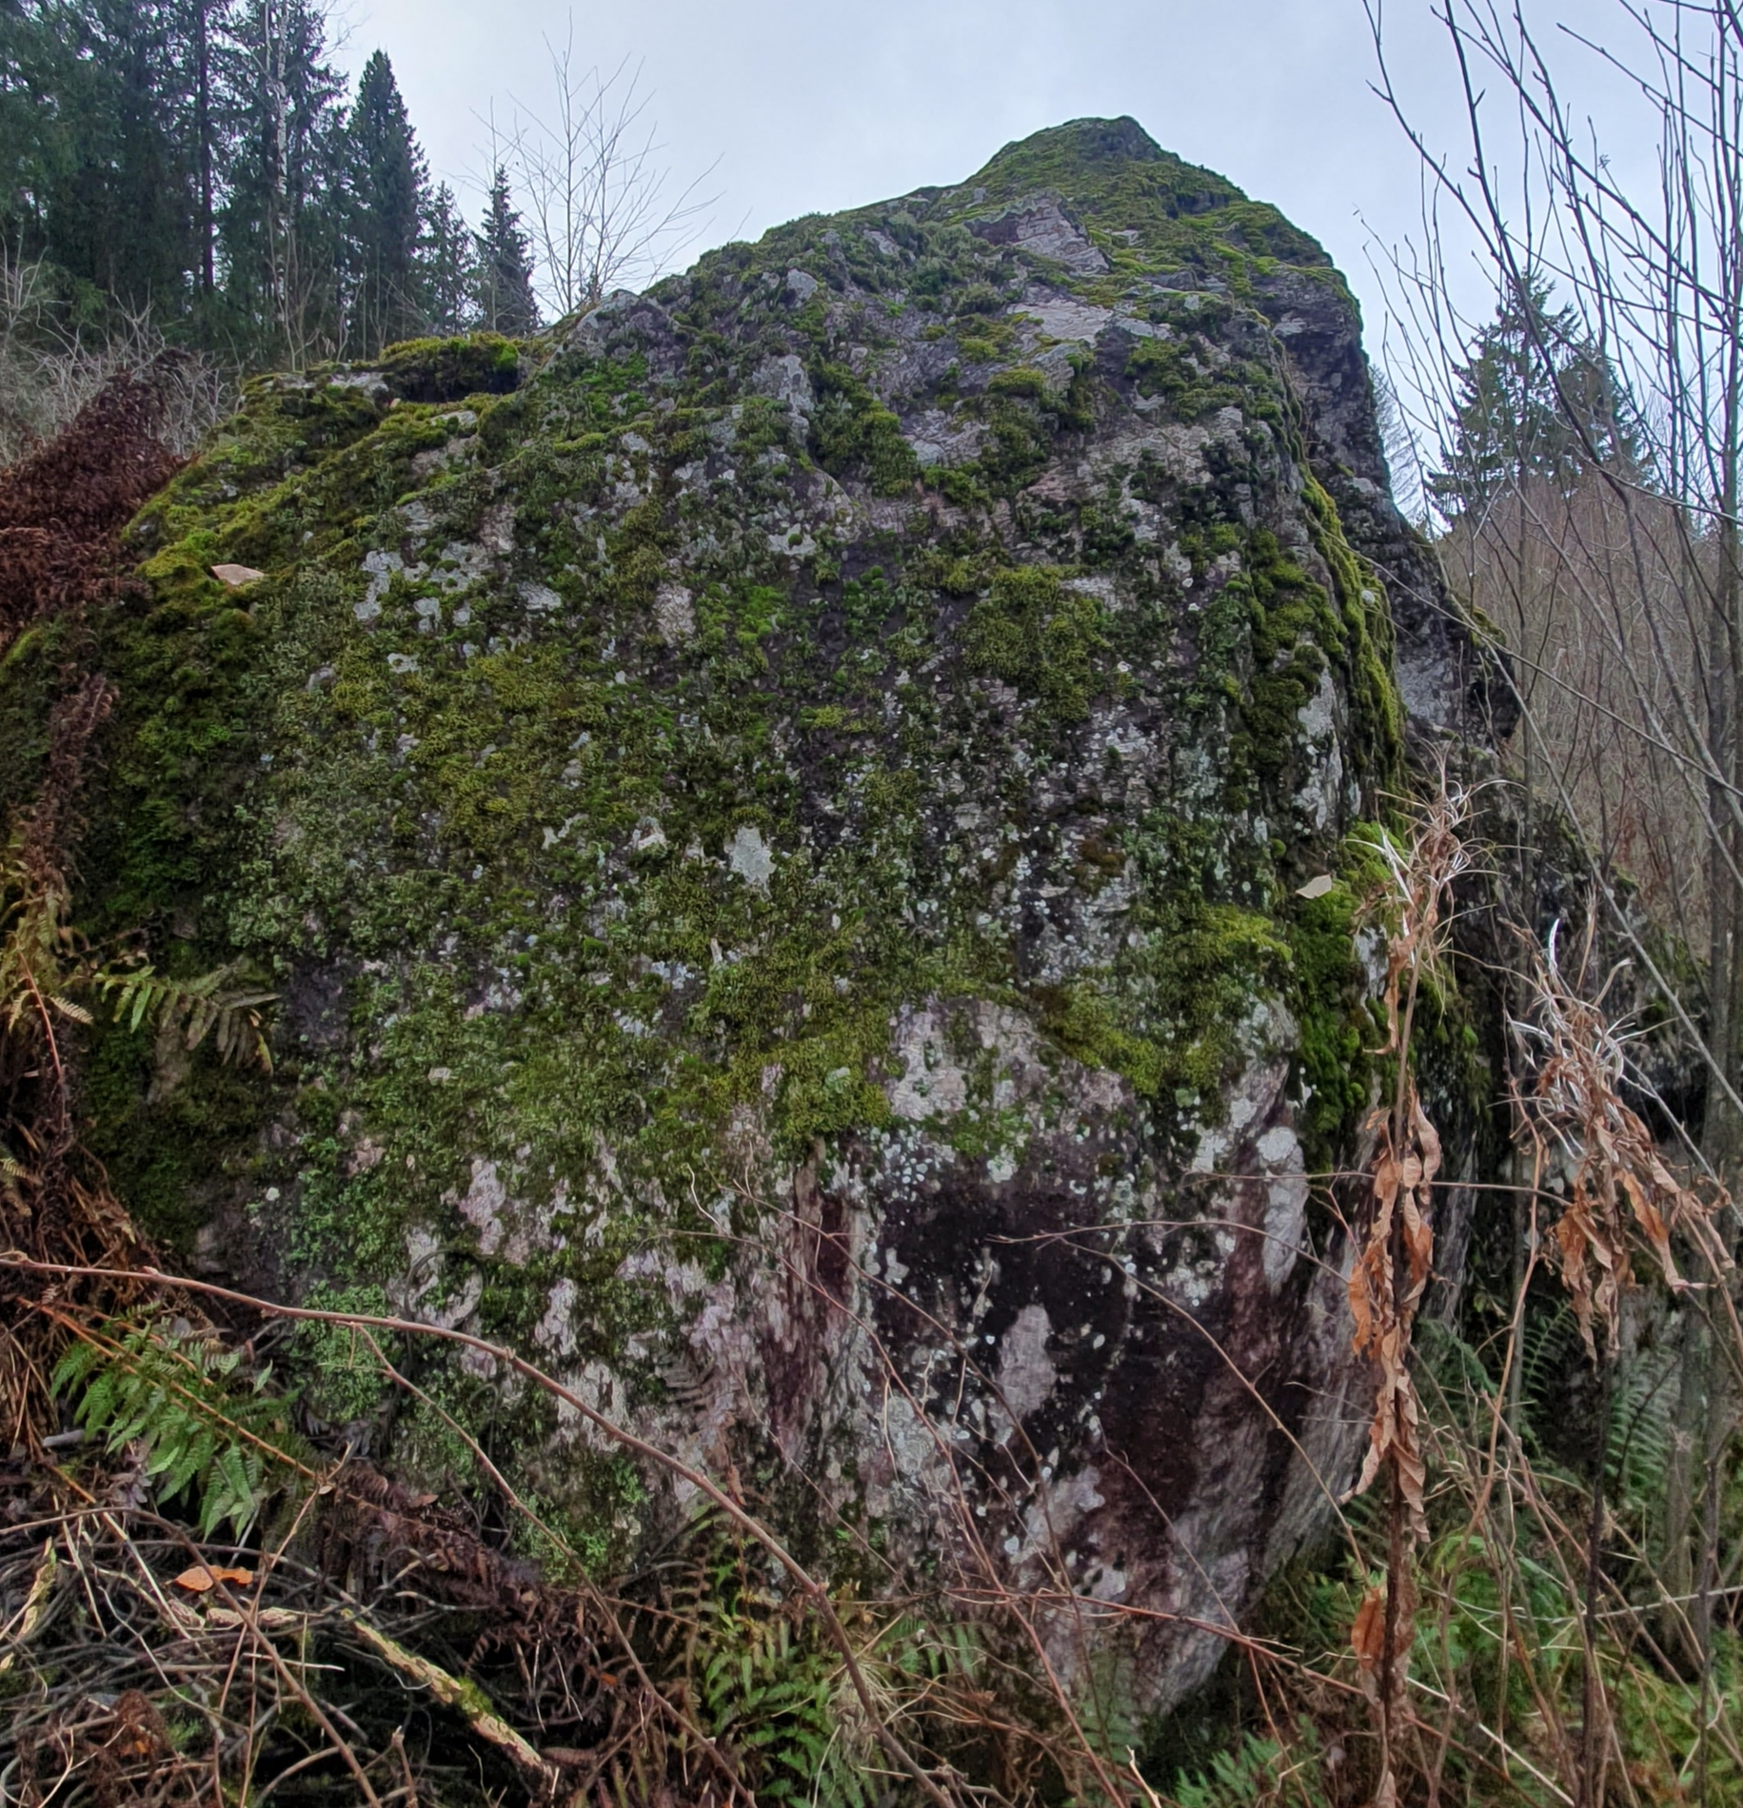
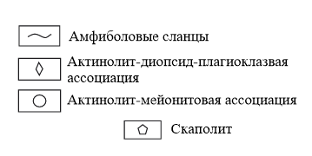
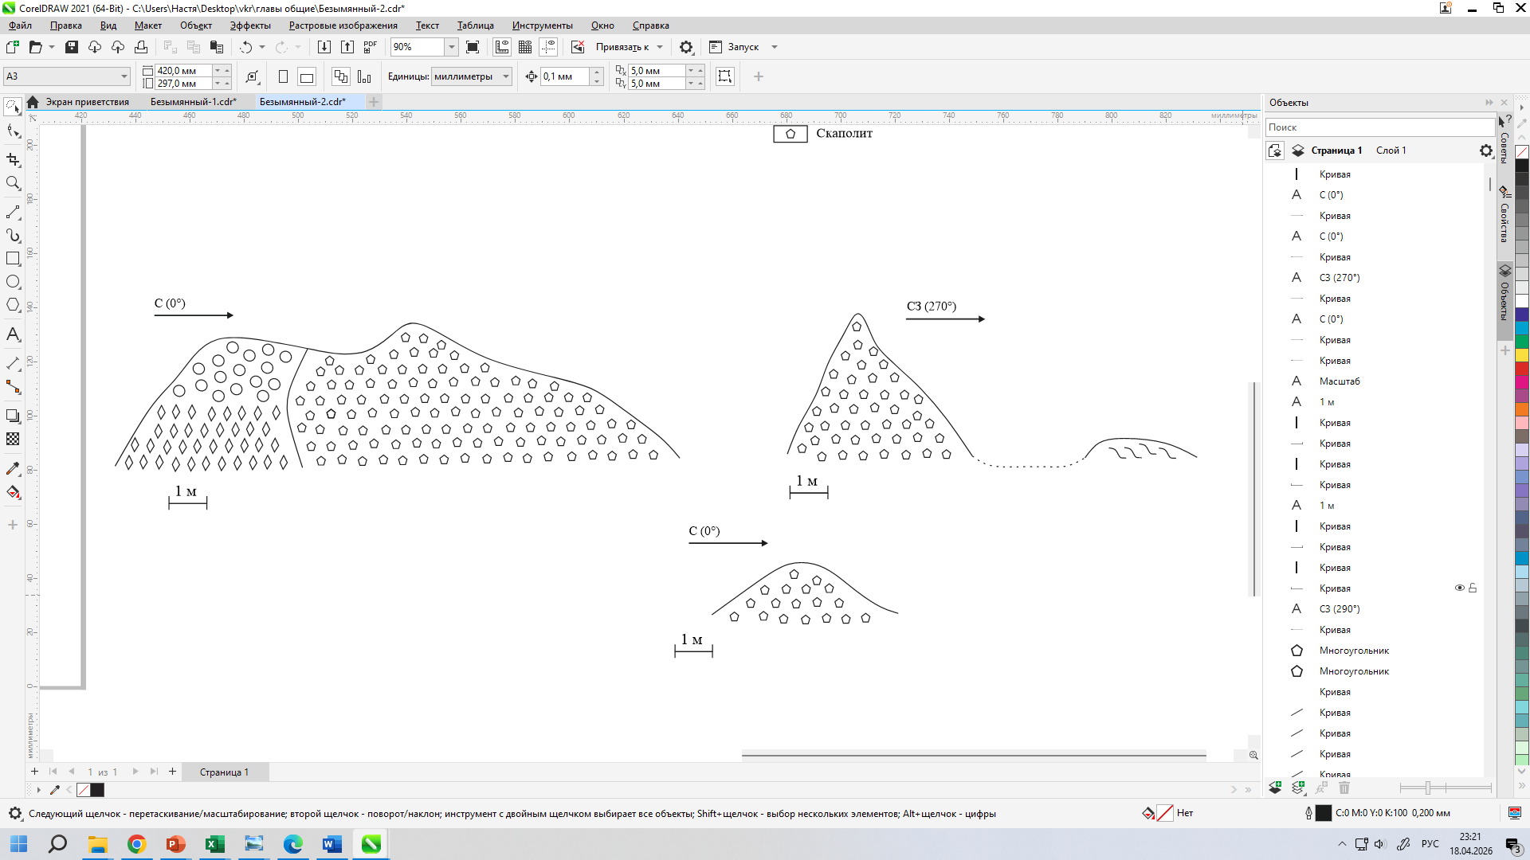
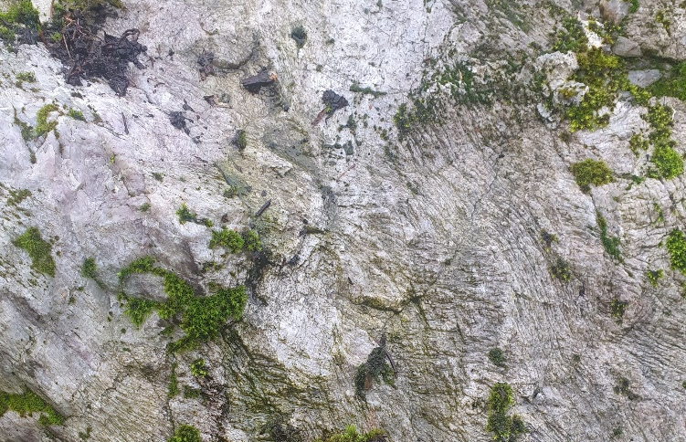
Скаполитовые горки
30 см
50 см
5 см
3
Notes:
Объекты, которые тесно связаны с этими породами - скаполитовые горки. Это мономинеральные тела высотой до нескольких метров, которые сложены скаполитом. На острове выделяются два таких объекта. Они имеют резкий контакт с породами горизонта. Вопросом остается образование этих тел и их связь с измененными карбонатными породами

Slide 5
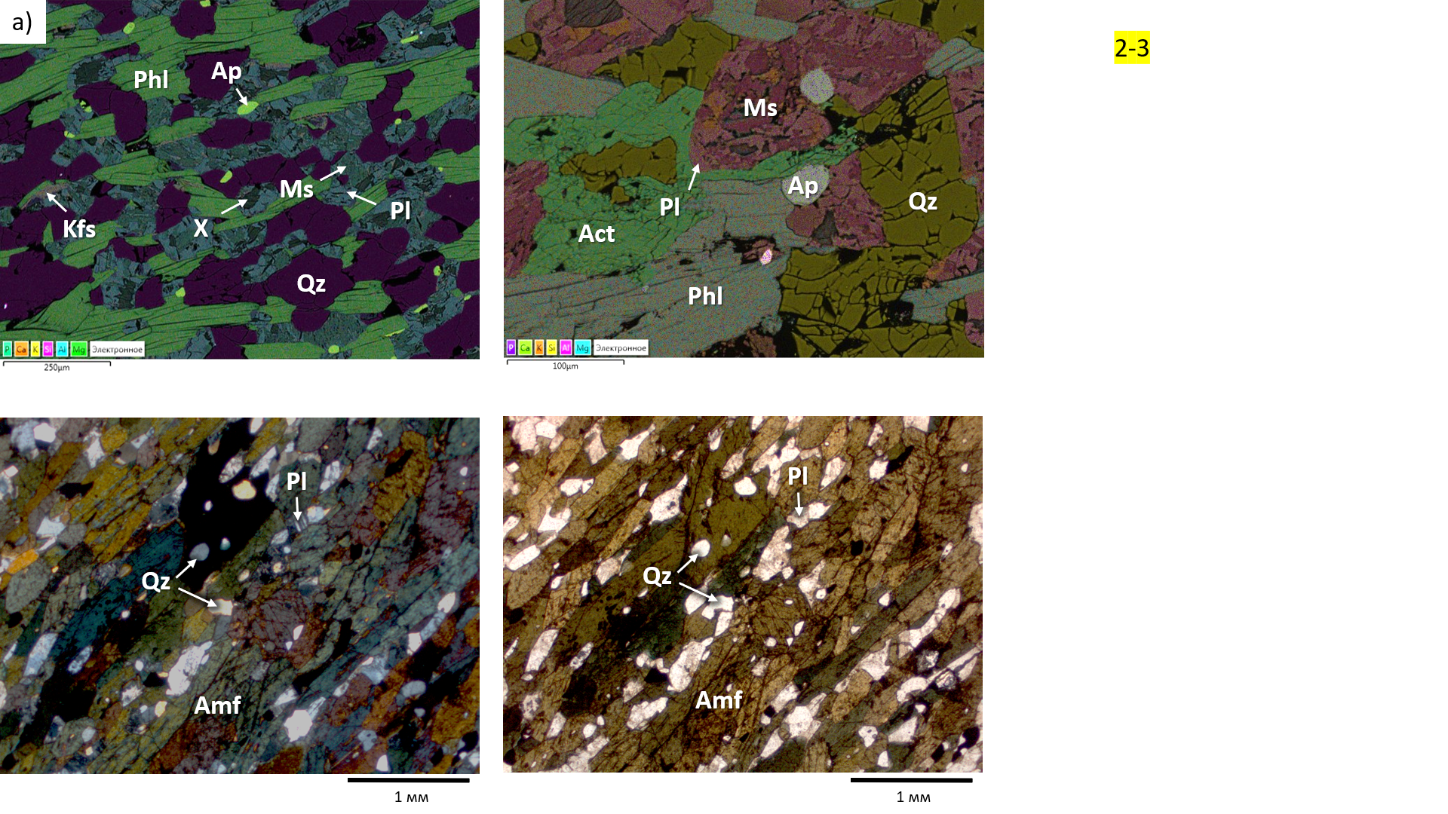
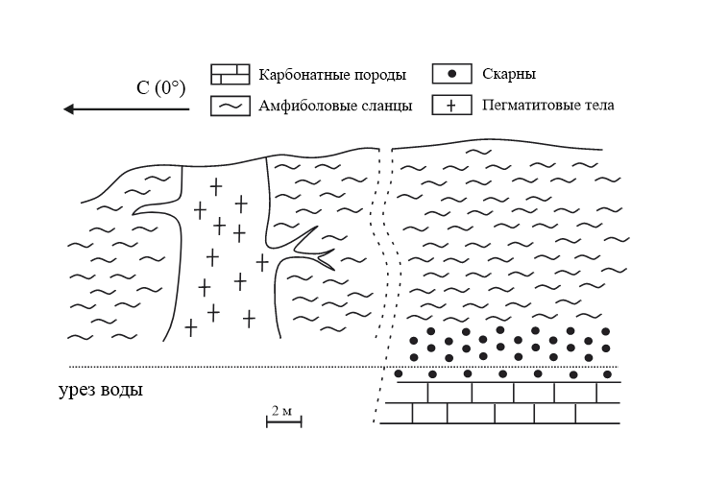
Вмещающие породы – амфиболовые сланцы
Qz – кварц, Pl – плагиоклаз олигоклаз-андезинового состава, Amf – амфибол преимущественно чермакит-магнезиогорнблендитового состава
4
Notes:
Также стоит упомянуть, что на острове также есть вполне классические известковые скарны с дипсидом, амфиболом, гранатами гроссуляр-андрадитового ряда и эпидотом. Они расположены в непосредственной близости с пегматитами, которые секут вмещающие амфиболовые сланцы. Сами сланцы сложены амфиболами преимущественно чермакит-магнезиогорнблендитового состава, кварцем и плагиоклазом актинолит-андезитового состава

Slide 6
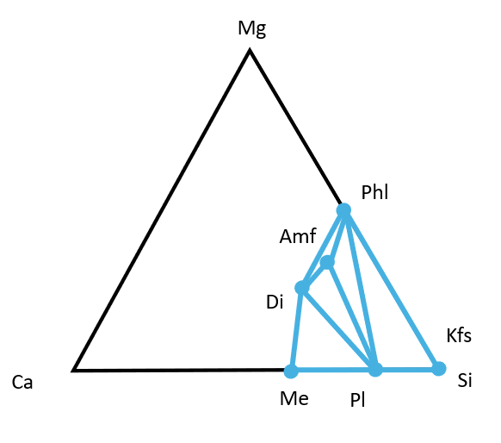

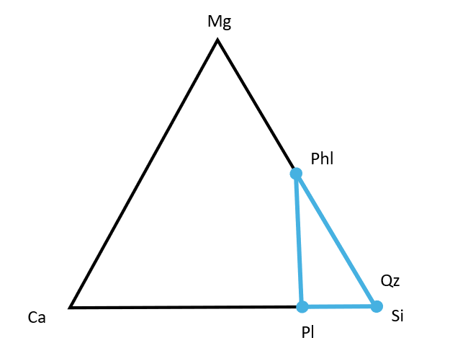
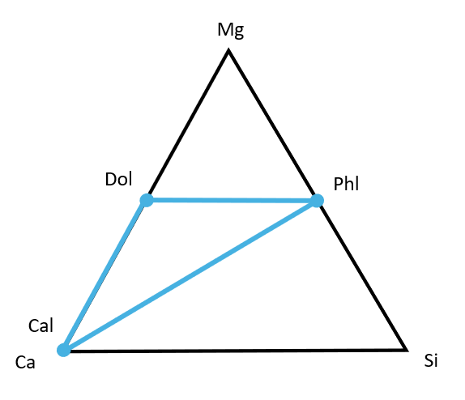
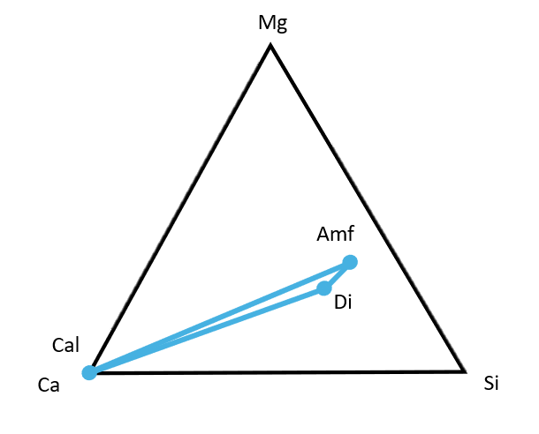
Минеральные ассоциации
Amf – амфибол тремолит-актинолитового состава, Cal – кальцит, Di – диопсид, Dol – доломит, Ms – мусковит, Phl – флогопит, Pl – плагиоклаз олигоклаз-анортитого состава, Qz – кварц
5
Notes:
Итак, в разрезе карбонатного горизонта было выделено 5 ассоциаций. Породы нулевой пачки сложены диопсидом с кальцитом. Первая пачка - наименее измененная, ее слагают кальцит и доломит с флогопитом. Вторая пачка представлена кварц-флогопит-плагиоклазовой породой. Третья пачка характеризуется сложным и изменчивым минеральным составом основание слагают породы, сложенные флогопитом, диопсидом и плагоклазом, выше содержание флогопита падает и резко повышвется количество амфибола. Верх разреза почти в равной степени сложен амфиболом, флогопитом, диопсидом, плагиоклазом, калиевым полевым шпатом и скаполитом

Slide 7
Минерал | Формула | Нулевая | Первая | Вторая | Третья I | Третья II | Третья III
СЕРНИСТЫЕ СОЕДИНЕНИЯ И ИХ АНАЛОГИ
Халькозин | Cu₂S |  |  |  |  | ♦
Аргентит | Ag₂S |  |  |  | ♦
Пирротин | Fe₁₋_{х}S | ♦ | ♦ |  | ♦
Пирит | FeS₂ |  | ♦
Никельскуттерудит | Ni₄(As₃)₃ |  |  | ♦
КИСЛОРОДНЫЕ СОЕДИНЕНИЯ
Простые оксиды
Гематит | Fe₂O₃ |  | ♦
Кварц | SiO₂ | ● |  | ▲
Силикаты и их аналоги
Циркон | Zr(SiO₄) |  | ■ | ■ |  | ■ | ■
Торит | Th(SiO₄) |  |  | ■ |  |  | ■
Титанит | CaTi(SiO₄)O |  |  |  | ■ | ■ | ■
Алланит-(Ce) | (CaCe)(Al₂Fe²⁺)(Si₂O₇)(SiO₄)O(OH) |  |  | ♦ |  |  | ♦
Диопсид | CaMg(Si₂O₆) | ▲ | ● |  | ▲ | ▲ | ●
Тремолит | ☐Ca₂Mg₅(Si₈O₂₂)(OH)₂ | ● | ● |  |  | ▲ | ●
Актинолит | ☐Ca₂(Mg,Fe)₅(Si₈O₂₂)(OH)₂ | ● |  | ● | ● | ● | ▲
Магнезиогорнблендит | ☐Ca₂(Mg₄Al)(Si₇AlO₂₂)(OH)₂ |  | ●
Тальк | Mg₃(Si₄O₁₀)(OH)₂ |  | ●
Флогопит | KMg₃(AlSi₃O₁₀)(OH)₂ |  | ▲ | ▲ | ▲ | ● | ▲
Мусковит | KAl₂(AlSi₃O₁₀)(OH)₂ |  |  | ▲ | ▲ | ● | ●
Иллит? | K₀.₆₅Al₂(Al₀.₆₅Si₃.₃₅O₁₀)(OH)₂ |  |  |  |  | ●
Клинохлор | (Mg₂Al)(AlSi₃O₁₀)(OH)₈ |  | ● |  |  | ● | ●
Пренит | Ca₂Al(AlSi₃O₁₀)(OH)₂ |  |  |  | ● | ● | ●
Калиевый полевой шпат | K(AlSi₃O₈) |  |  | ● | ● |  | ▲
Плагиоклаз (Олигоклаз-Анортит) | (Ca,Na)Al₁₋₂Si₂₋₃O₈ |  |  | ▲ | ▲ | ▲ | ▲
Мейонит | Ca₄(Al₂Si₃O₈)₃(CO₃) |  |  |  |  |  | ▲
Анальцим | Na(AlSi₃O₈)·H₂O |  |  |  |  | ● | ●
Фосфаты
Фторапатит | Ca₅(PO₄)₃F | ■ | ■ | ■ | ■ | ■ | ■
Гидроксилапатит | Ca₅(PO₄)₃(OH) |  | ■ | ■ | ■ | ■ | ■
Монацит-(Ce) | Ce(PO₄) |  |  |  |  |  | ♦
Сульфаты
Барит | Ba(SO₄) |  | ■
Карбонаты
Кальцит | Ca(CO₃) | ▲ | ▲ |  |  |  | ●
Доломит | CaMg(CO₃)₂ |  | ▲
Бастнезит-(Ce) | Ce(CO₃)F |  |  | ♦ | ♦ |  | ♦
6
▲ – породообразующие, ● – второстепенные, ■ – акцессорные, ♦ – рудные минералы
Notes:
Всего в разрезе было идентифицировано 36 минеральных видов. Сейчас поговорим о них подробнее.

Slide 8
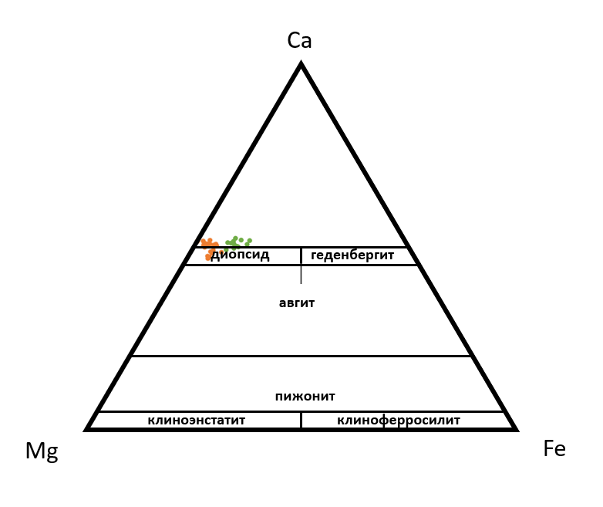
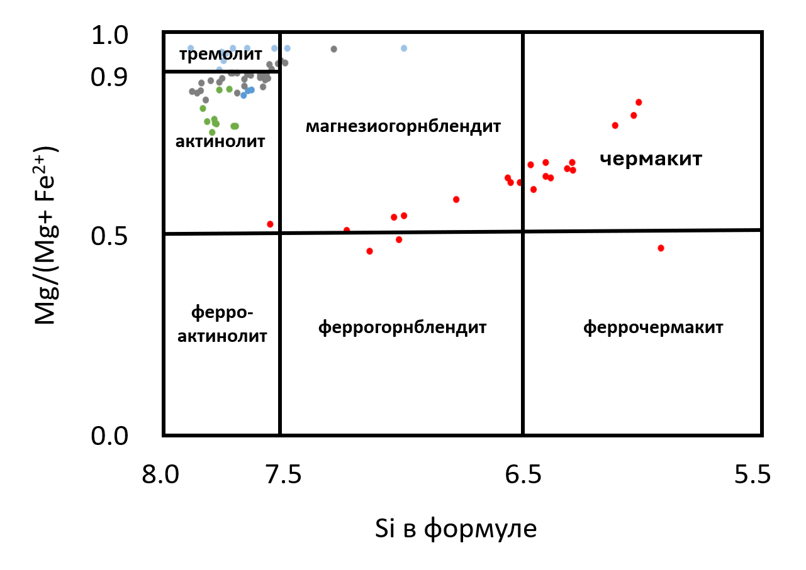
Амфиболы
Пироксены
Диаграмма для определения минерального вида кальциевого амфибола (по Leake B. E. et al., 1997 )
Вмещающие породы – ●
Первая и нулевая пачка – ●
Вторая пачка – ●
Третья пачка – ●
Скаполитовые горки – ●
Треугольная диаграмма для определения минерального вида
пироксена (по Morimoto et al., 1998)
«Разрез» – ●
На контакте со второй скаполитовой горкой – ●
7
Notes:
Для определения амфибола была использована классификация 97 года. Наглядно видно, как отличаются амфиболы из вмещающих пород и из карбонатного горизонта. Амфиболы из первой пачки почти целиком попадают в поле тремолита. То есть они более магниевые нежели амфиболы из более измененных пород и скаполитовых горок. Пироксены в разрезе представлены диопсидом. Ближе к контакту в пироксенах повышается содержание железа

Slide 9
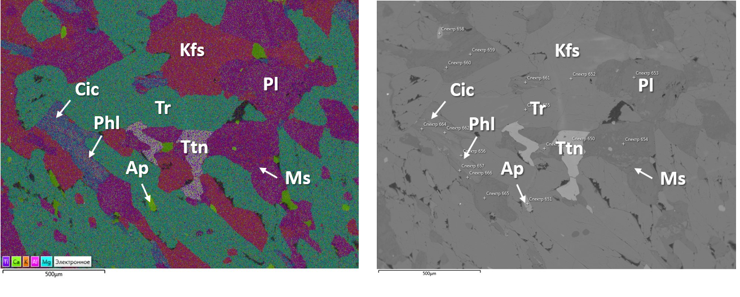
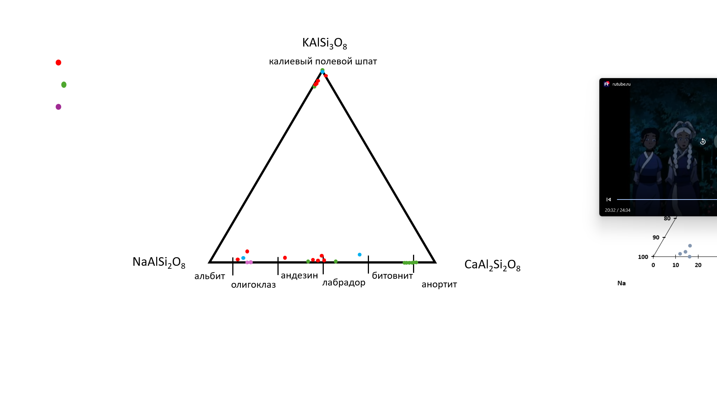
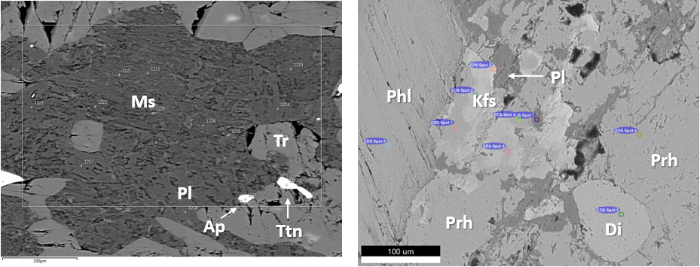
Полевые шпаты
90
90
80
80
10
10
Диаграмма для определения минерального вида полевого шпата
Вторая пачка – ●
Основание третьей пачки – ●
Середина третьей пачки– ●
Верх третьей пачки– ●
Ap – апатит, Cic – клинохлор, Di – диопсид, Kfs – калиевый полевой шпат, Ms – мусковит, Phl – флогопит, Pl – плагиоклаз олигоклаз-анортитого состава, Prh – пренит, Tr – тремолит, Ttn – титанит
8
Notes:
Калиевый полевой шпат распространен в верхних частях разреза, где местами встречается наряду с плагиоклазом. Состав плагиоклаза имеет широкий спектр меняется от олигоклаза до анортита. По плагиоклазу повсеместно развивается мусковит

Slide 10
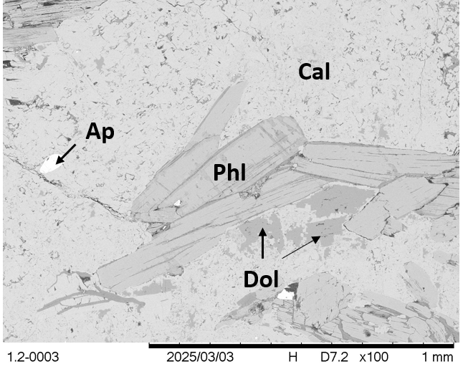
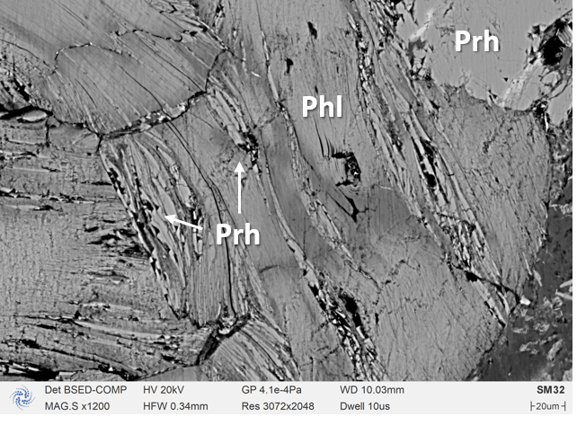
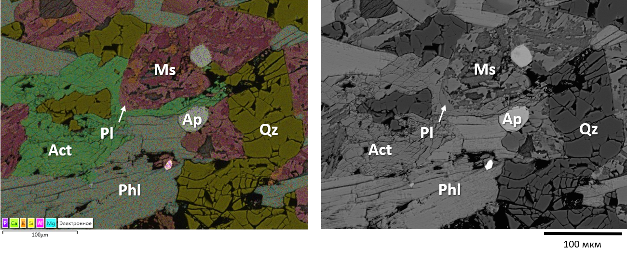
Группа слюд
1.
2.
1. Флогопит (1 пачка)
(K_{0.73}Ba_{0.20}Na_{0.03})(Mg_{2.69}Al_{0.16}Fe²⁺_{0.12}Ti_{0.04})(Si_{2.81}Al_{1.19})O₁₀((OH)_{1.58}F_{0.58}Cl_{0.01})
2. Флогопит (2-3 пачка)
K_{0.82}(Mg_{2.19}Al_{0.31}Fe²⁺_{0.42}Ti_{0.07})(Si_{2.93}Al_{1.07})O₁₀(OH)_{2.31}
3. Мусковит (2-3 пачка)
K_{0.89}Al₂(Si_{3.17}Al_{0.83})O₁₀(OH)₂
3.
Act – актинолит, Ap – апатит, Cal – кальцит, Dol – доломит, Ms – мусковит, Phl – флогопит, Pl – плагиоклаз (битовнит), Prh – пренит, Qz – кварц
9
Notes:
Собственно, минералы группы слюд представлены флогопитом и мусковитом. В первой пачке флогопит содержит барий. В верхних частях разреза в слюде повышается количество железа. Часто с флогопитом ассоциирует вторичный пренит. Мусковит же примесей не имеет

Slide 11
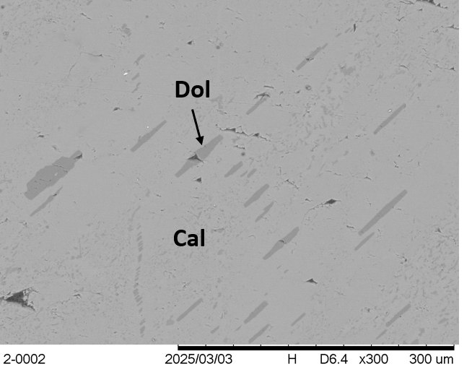
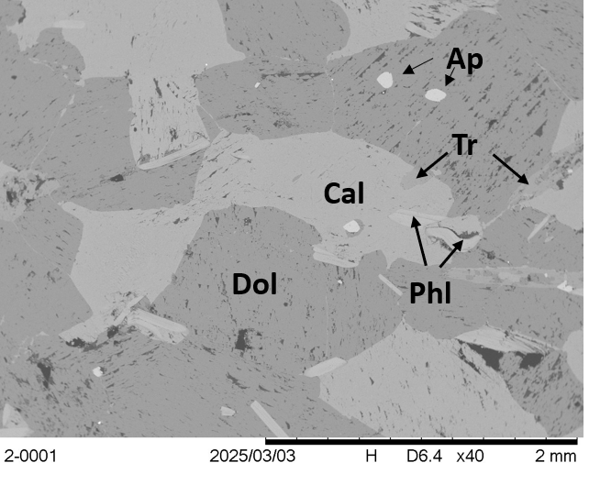
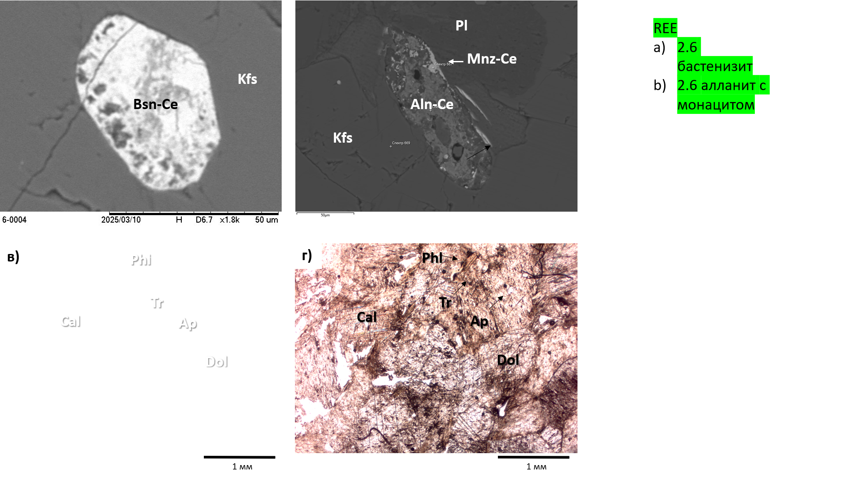
Карбонаты
Кальцит
(Ca_{0.96}Mg_{0.03}Mn_{0.01})CO₃
Доломит
(Ca_{1.03}Mg_{0.94}Fe_{0.02}Mn_{0.01})(CO₃)₂
Бастенизит – (Ce)
(Ce_{0.36}Cа_{0.26}La_{0.17}Nd_{0.15}Mg_{0.06}Fe_{0.02}Mn_{0.01})(CO₃) _{0.94}F_{0.81}
Ap – апатит, Bsn – бастенизит, Cal – кальцит, Dol – доломит, Kfs – калиевый полевой шпат, Phl – флогопит, Tr – тремолит
10
Notes:
Карбонаты, кальцит и доломит распространены в первой пачке. В кальците там присутствуют ламмели – текстуры распала твердого раствора. Они указывают на то, что породы изначально состояли из высокомагнезиального кальцита, испытали нагрев выше 450 градусов и после медленно охлаждались. Также в разрезе часто встречаются зерна бастенизита – редкоземельного карбоната

Slide 12
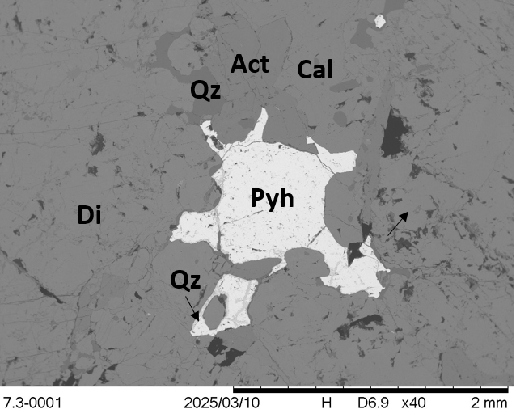
Акцессорные минералы
Рудные минералы
Фторапатит
Гидроксилапатит
Циркон
Торит
Титанит
Барит Пирротин Гематит Пирит Никкельскуттерудит Аргентит Халькозин Алланит-(Ce) Бастнезит-(Ce) Монацит-(Ce)
Act – актинолит, Aln-Ce – алланит цериевый, Cal – кальцит, Di – диопсид, Kfs – калиевый полевой шпат, Mnz-Ce – монацит цериевый, Pl – плагиоклаз олигоклаз-андезинового состава, Pyh – пирротин, Qz – кварц
11
Notes:
В породах горизонта также распространены акцессорные и рудные минералы. Из наиболее важного, стоит отметить наличие никкельскуттерудита, достаточно редкого минерала. Пирротин широко распространен в первой пачке. В верхних частях разреза проявлена редкоземельная минерализация, выраженная в таких минералах как, уже упомянутый, бастенизит, также алланит и монацит.

Slide 13
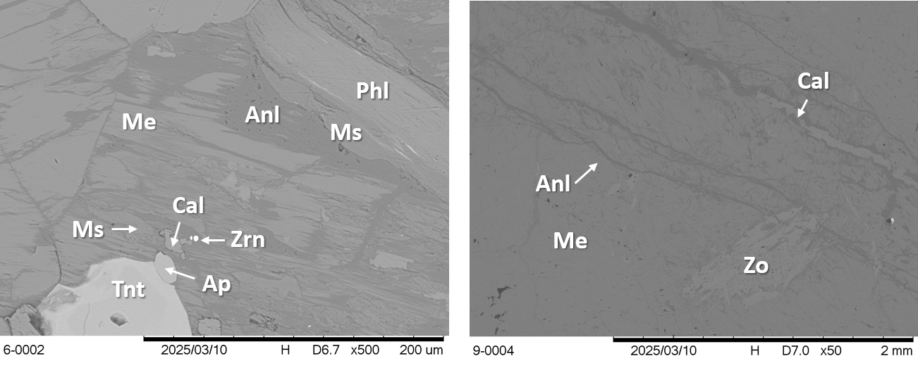
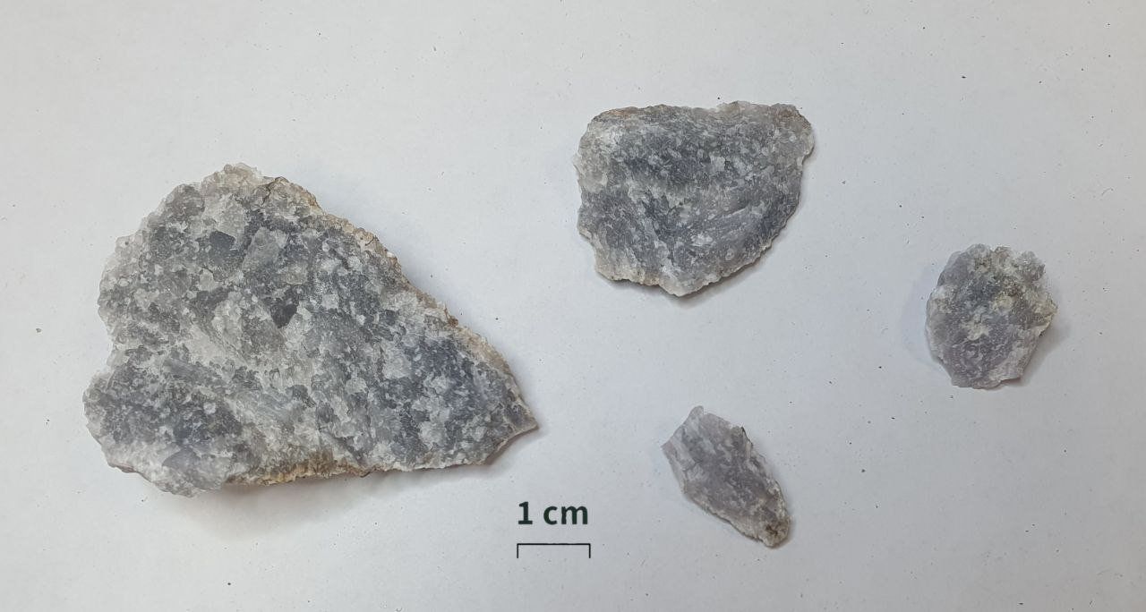
Скаполит (мейонит)
Верх третьей пачки
(Ca_{2.28}Na_{1.57}K_{0.10})(Al_{4.61}Si_{7.44}O₂₄)(CO₃)_{0.72}Cl_{0.37}
Скаполитовые горки
(Ca_{2.91}Na_{0.97}K_{0.0.8})(Al_{4.96}Si_{7.09}O₂₄)(CO₃)_{0.98}Cl_{0.12}
3.
Anl – анальцим, Ap – апатит, Cal – кальцит, Me – мейонит, Ms – мусковит, Phl – флогопит, Prh – пренит, Tnt – титанит, Zo – цоизит, Zrn – циркон
Na(AlSi₃O₈)₃Cl ↔ Ca₄(Al₂Si₂O₈)₃(CO₃)
мариалит мейонит
12
Notes:
Скаполит как в мономинеральных телах, так и вверху разреза представлен мейонитом. В породах горок это крупные, которые встречаются в ассоциации с поздними анальцимом, кальцитом и мусковитом. В разрезе мейонит также ассоциирует с этими минералами. Состав мейонита в разрезе более натриевый, чем в породах скаполитовых горок.

Slide 14
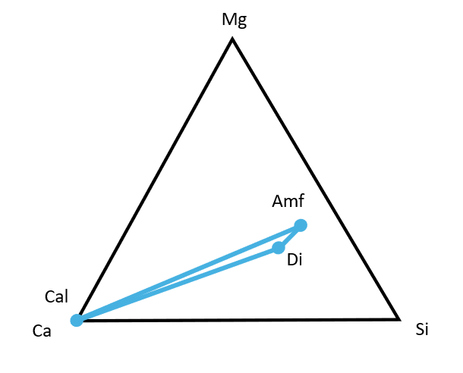
Заключение
3CaAl₂​Si₂​O₈​ + CaCO₃​ → Ca₄​(Al₂Si₂O₈)​(CO₃​)
анортит
кальцит
мейонит
13
Notes:
Таким образом, в разрезе прослеживается смена минеральных парагнезисов. Вверх по разрезу повышается содержания глинозема, кремнезема и щелочей, что выражается в появлении плагиоклазов, калиевого полевого шпата и, наконец, мейонита в верхних частях разреза. Процесс скарнирования носил многостадийный характер, что выражается в наложенных изменениях. Процессы скарнирования нижнего карбонатного горизонта часто связывают с ремобилизацией гранито-гнейсовых куполов. Кроме того, описанные изменения приурочены к зоне развития пегматитовых даек, что позволяет рассматривать их как результат воздействия постмагматических флюидов. Мейонит, по всей видимости, образуется по классической формуле. Таким образом, скаполитовые тела генетически связаны с нижним кабонатным горизонтом и являются результатом изменения этихпород

Slide 15
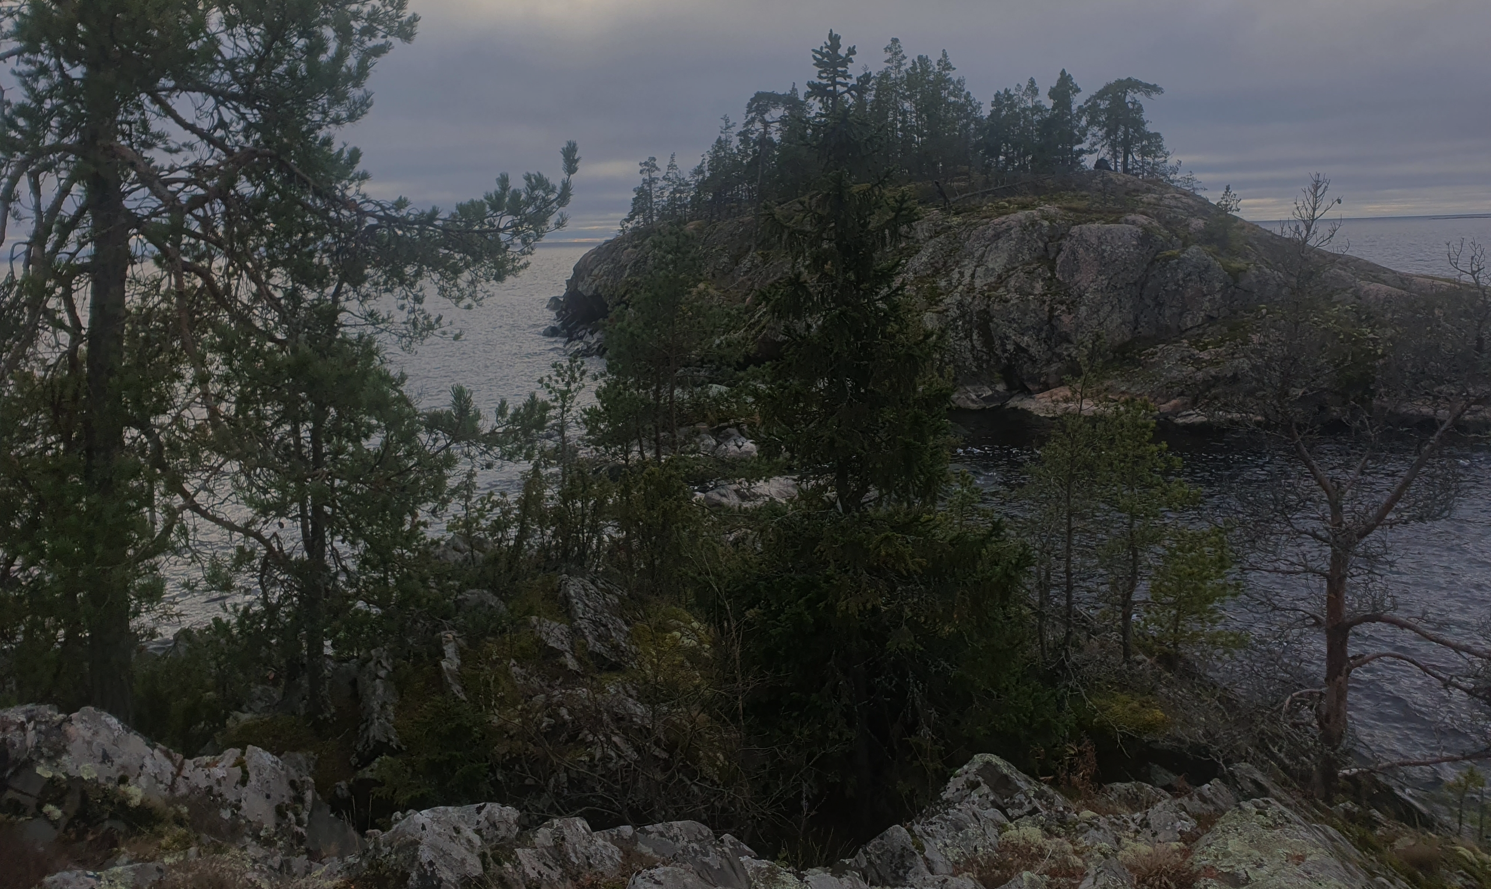
Спасибо за внимание!

